Slide 1
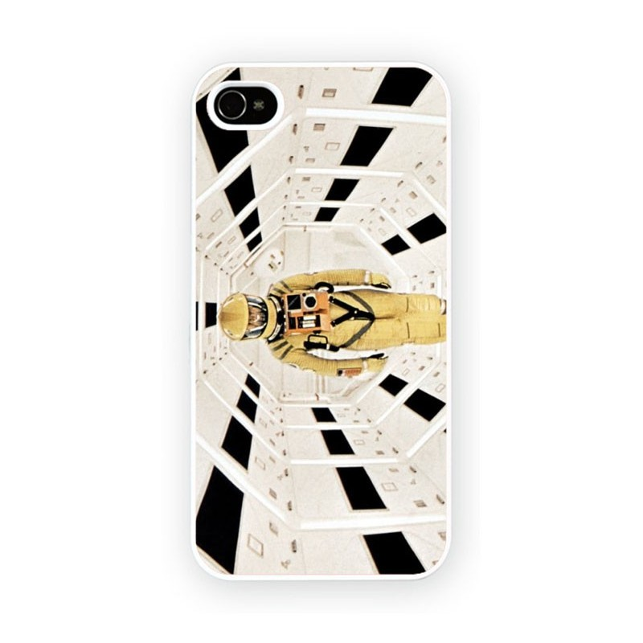
2017: UMA ODISSEIA NO MOBILE

Slide 2
Mercado mobile
Uso de celulares no Brasil
População: 212.436.420
Fonte: Teleco – Agosto de 2017
Notes:
Site responsivo: é um site que adaptar o seu conteúdo de acordo com o tamanho da tela.
Conteúdo pode ser o mesmo ou usar uma regra muito básica: quanto menor a tela maior a importancia da informação que tá nela

Slide 3
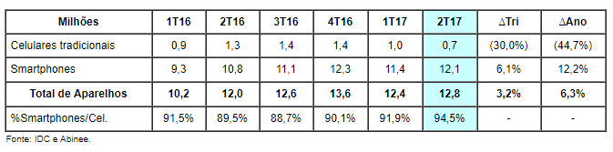
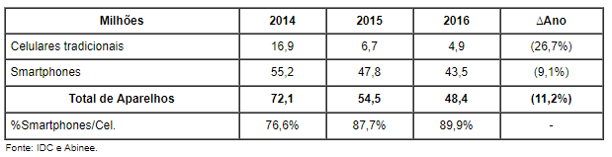
Mercado mobile
Uso de celulares no Brasil
Dispositivos mobile correspondem a 63% do total de tempo gasto no digital no Brasil Fonte: ComScore
Notes:
Site responsivo: é um site que adaptar o seu conteúdo de acordo com o tamanho da tela.
Conteúdo pode ser o mesmo ou usar uma regra muito básica: quanto menor a tela maior a importancia da informação que tá nela

Slide 4
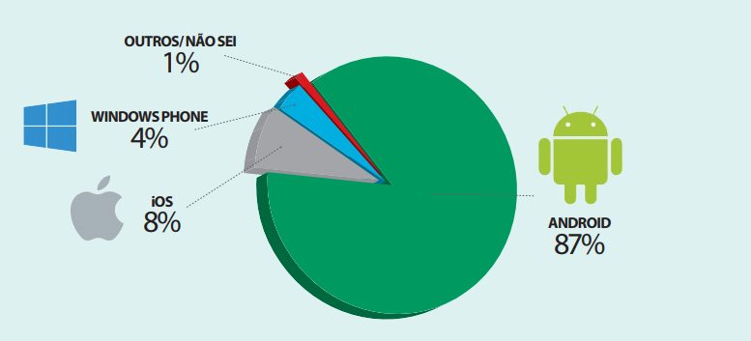
Mercado mobile
Sistemas Operacionais NO BRASIL
Qual é o sistema operacional do seu smartphone?
Fonte: Mobile Time / Opinion Box – Jun/17
Notes:
Site responsivo: é um site que adaptar o seu conteúdo de acordo com o tamanho da tela.
Conteúdo pode ser o mesmo ou usar uma regra muito básica: quanto menor a tela maior a importancia da informação que tá nela

Slide 5
Mercado mobile
Dimensão do Mercado Mobile
INDÚSTRIA DE APPS
RECEITA HOJE US$ 50.9 BI
RECEITA 2020 US$ 101.1 BI
DOWNLOADS HOJE
211.3 BI
DOWNLOADS 2017
253.9 BI
1.674 APPS
LANÇADOS POR DIA
637 JOGOS
LANÇADOS POR DIA
Fonte: Statista.com

Slide 6
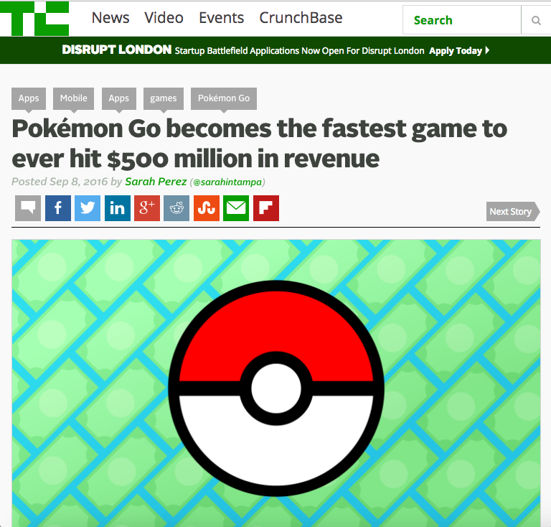
Mercado mobile
Dimensão do Mercado Mobile
INDÚSTRIA DE APPS
RECEITA HOJE US$ 50.9 BI
RECEITA 2020 US$ 101.1 BI
DOWNLOADS HOJE
211.3 BI
DOWNLOADS 2017
253.9 BI
1.674 APPS
LANÇADOS POR DIA
637 JOGOS
LANÇADOS POR DIA
Fonte: Statista.com

Slide 7
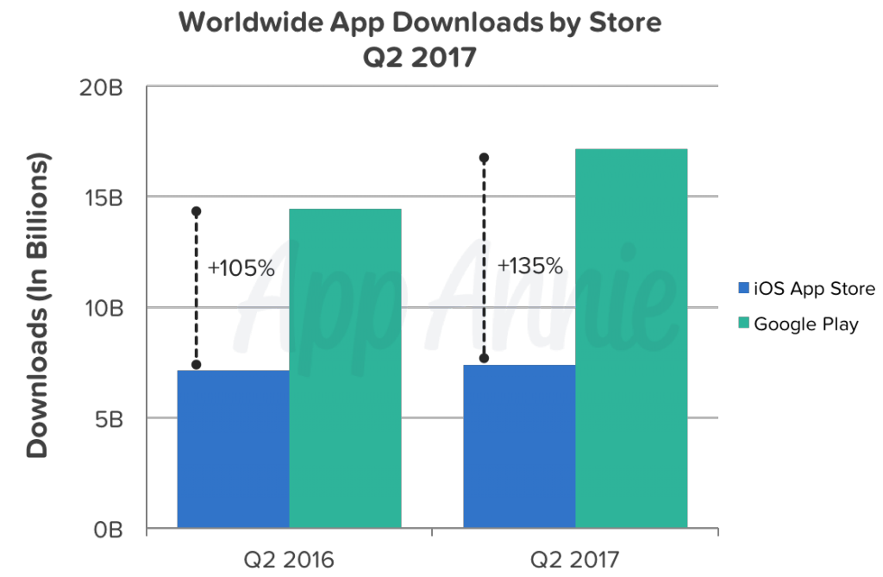
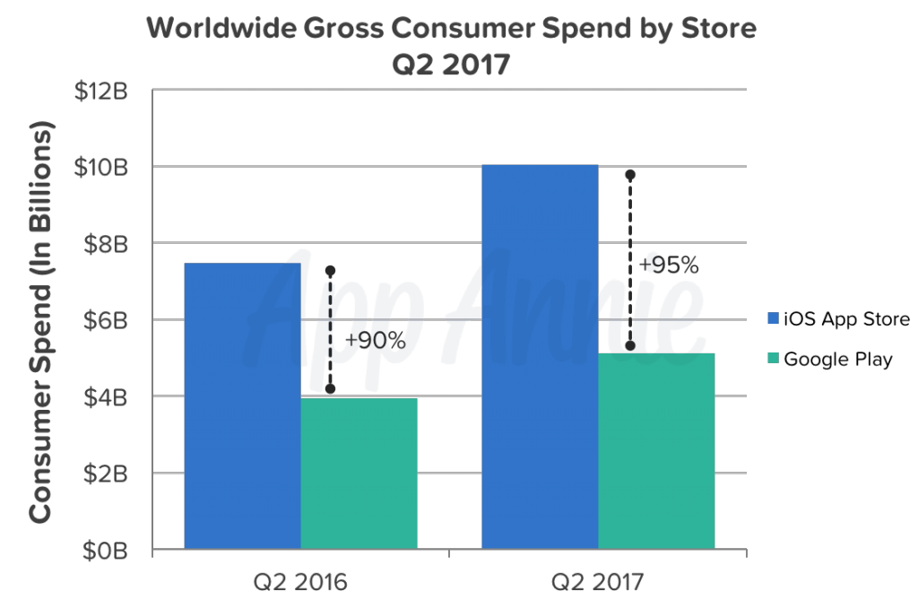
Mercado mobile
Apple Store x Google Play
Downloads
Receita
Fonte: App Annie

Slide 8
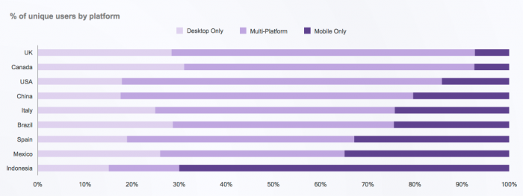
Mercado mobile
Fonte: comScore report on Mobile’s Hierarchy of Needs

Slide 9
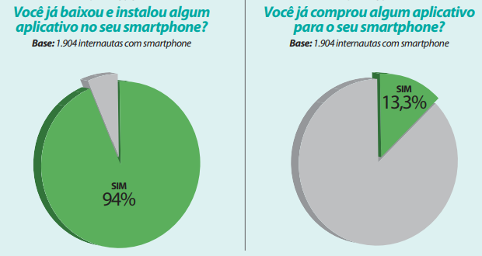
Uso de apps no brasil
USO DE APPS
NO BRASIL
Fonte: Mobile Time / Opinion Box – Jun/17

Slide 10
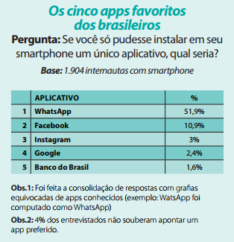
Mercado mobile
USO DE APPS
NO BRASIL
Fonte: Mobile Time / Opinion Box – Jun/17

Slide 11
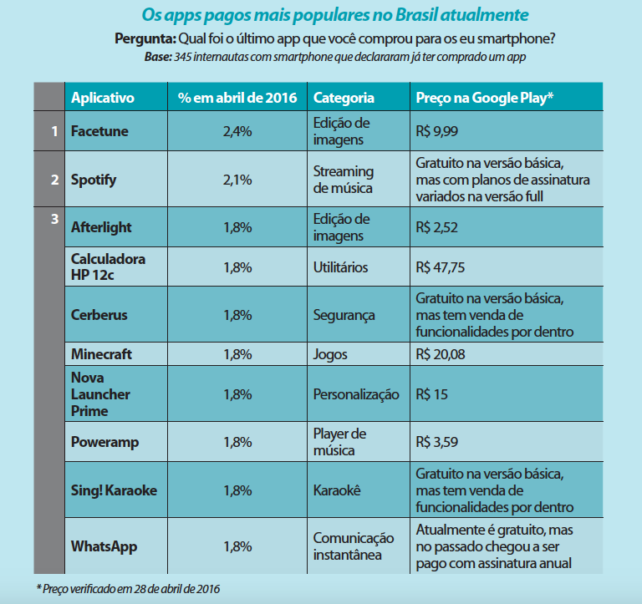
Mercado mobile
USO DE APPS
NO BRASIL
Fonte: Mobile Time / Opinion Box

Slide 12
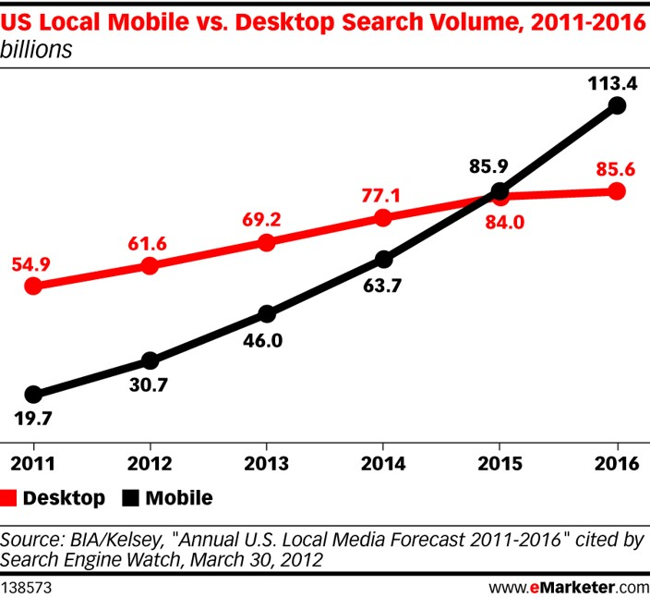
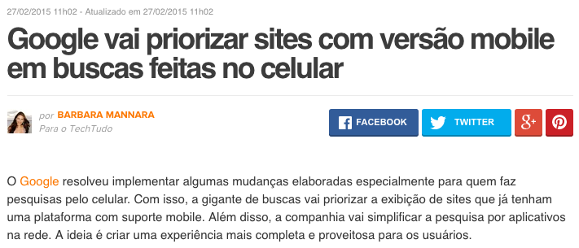
Presença Mobile

Slide 13
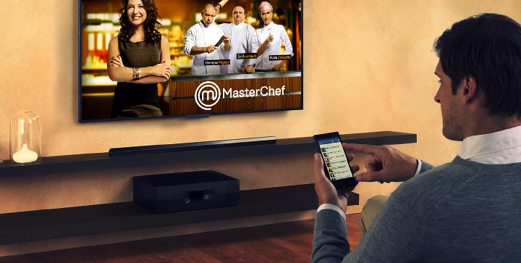
Presença Mobile
SEGUNDA TELA
Masterchef Brasil 2015
81 milhões de impressões no Twitter só no episódio final,
ou seja, mais de 80 milhões de pessoas impactadas por conteúdo espontâneo, orgânico e atual.
Fonte: Sprinklr

Slide 14


Presença Mobile

Slide 15























Presença Mobile
Se você tem um App...

Slide 16
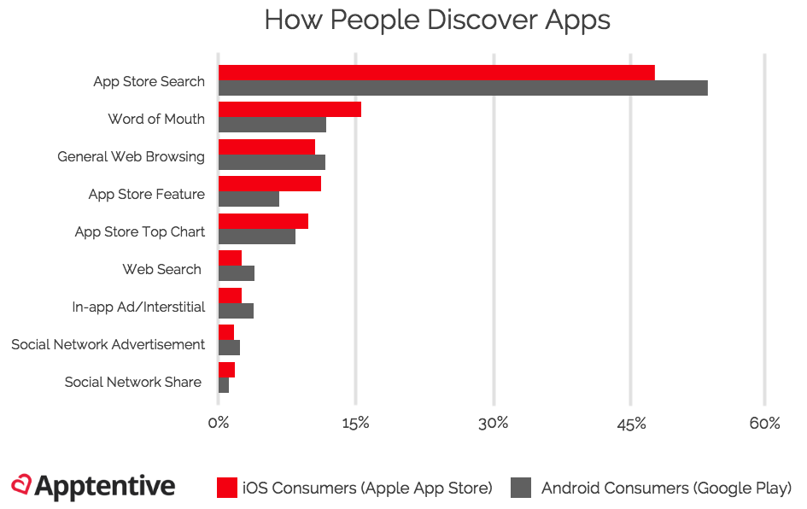
Presença Mobile

Slide 17
Presença Mobile
80%
dos apps são deletados depois de usados uma única vez
70%
dos usuários considera as apps stores confusas
50%
das pessoas acha que bons apps são muito difíceis de encontrar
Fonte: Tim Jaconette, Sr. Researcher of Mobile Innovation Group - Stanford / MIT / Insead

Slide 18
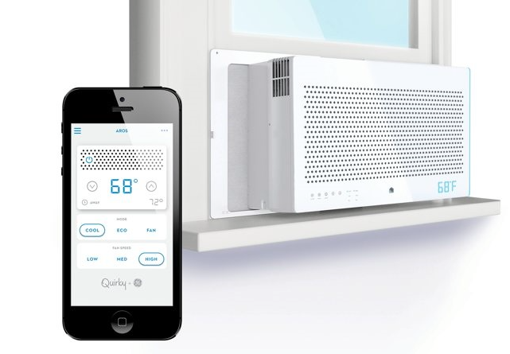
Presença Mobile
Apps Corporativos

Slide 19
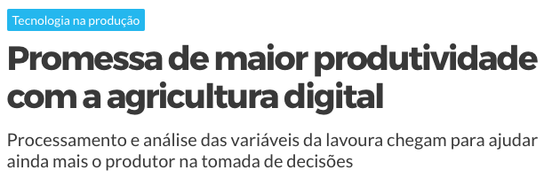
Presença Mobile
Apps Corporativos

Slide 20
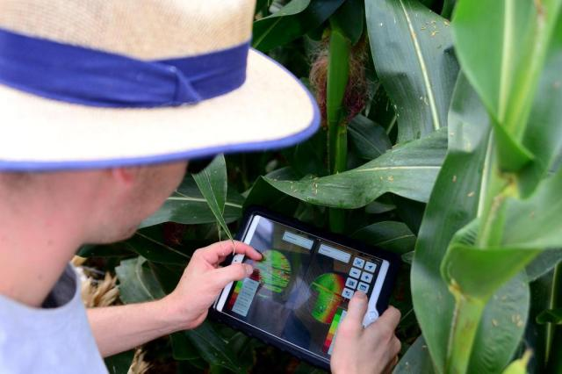
Presença Mobile
Apps Corporativos

Slide 21
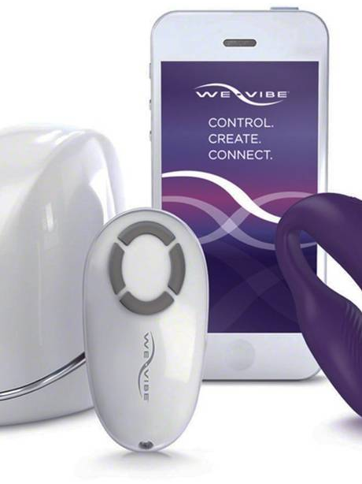
Presença Mobile
Apps Corporativos

Slide 22




Modelos de negócio mobile
Identificando oportunidades
Faça melhor Apps com muitos downloads e pouca atualização ou Apps com avaliações negativas.
Informe (dados) Saúde, Finanças, etc.
Integre Apps, produtos, serviços, funções, etc.
Economia compartilhada
Conecte (IoT)
Nichos

Slide 23
Modelos de negócio mobile
Distribuição & Monetização
APP PAGO Usuários pagam para baixar seu App.
APP GRÁTIS
Usuários não tem nenhum custo para baixar ou utilizar seu App.
FREEMIUM (free + premium)
Usuários não pagam pra baixar seu App, mas podem comprar bens virtuais dentro do App.
ANUNCIOS Apps grátis ou pagos vendem espaços publicitários
TRIAL Usuários não pagam para baixar mas tem uso limitado em funcionalidade ou tempo.
ASSINATURA Usuários não pagam para baixar mas compram conteúdo (semanal, mensal, anual)
SERVIÇOS Usuários não pagam para baixar mas compram serviços dentro do seu App.
PRODUTOS App grátis com compra de itens físicos dentro do App (mCommerce)
PATROCÍNIO App grátis com nome ou personagem de uma marca, por exemplo.
RECOPENSAS App grátis que oferece benefícios aos usuários em troca de infos.

Slide 24

<app>como faz</app>
Como desenvolver um
APLICATIVO MOBILE?
Planejamento
Layout
Desenvolvimento
Publicação
Tecnologias
Estratégias
Benchmark
App Designers
User Experience
Design Guidelines
Programação
Testes
Submeter a loja
Aguardar aprovação
Licença de desenvolvedor
App Publicado!
Usabilidade
Hardware
Notes:
Primeiro tópico, planejamento se aplica a site responsivo tb

Slide 25
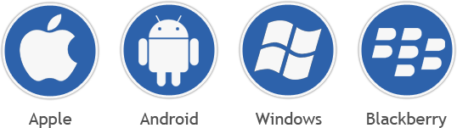
<app>como faz</app>
Para cada plataforma um
APLICATIVO MOBILE?
Notes:
Imagine ter que refazer o processo do slide anterior? Ter que refazer o prototipo, o desenolvimento e a publicação 4x?
Manutenção e atualização

Slide 26
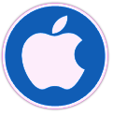
<app>como faz</app>
Aplicativo Mobile
DESENVOLVIMENTO
Programação
Testes
Publica
NATIVO
Programação
Testes
Publica
Programação
Testes
Publica
Publica
HÍBRIDO

Slide 27
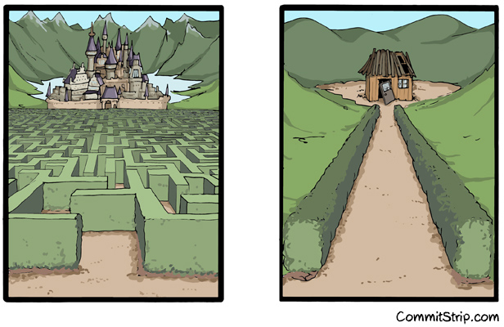
<app>como faz</app>
Aplicativo Mobile
NATIVO
HÍBRIDO

Slide 28
Mídia Mobile
ALCANCE ENGAJADO E DIFUNDIDO
Em média o brasileiro checa o smartphone 78 vezes por dia.
Mulheres = 89
Homens = 69
Jovens* = 101
57% checam em menos de cinco minutos após acordarem.
A atividade priorizada por 33% daqueles que checam seu smartphone logo pela manhã é navegar pelas redes sociais.
Fonte: Global Mobile Consumer Survey, Deloitte
*idade entre 18 e 24 anos

Slide 29
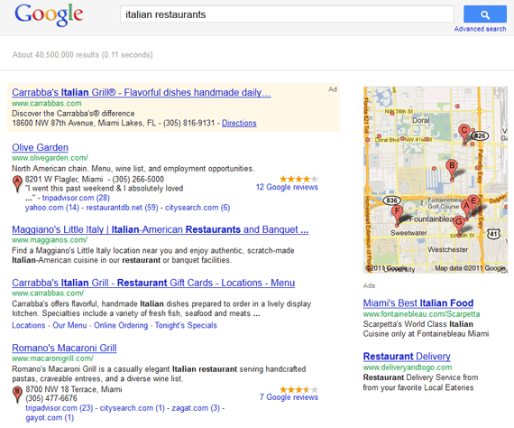
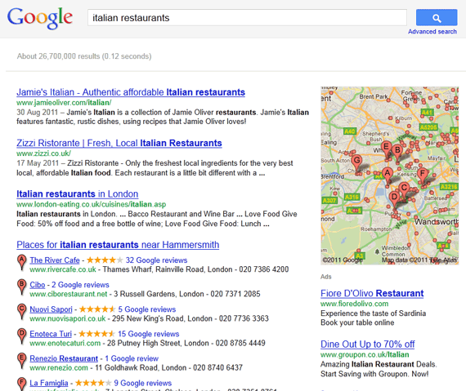
Mídia Mobile
Geotargeting
Oferecer a solução certa na língua certa pra pessoa certa no lugar certo Localize seu consumidor pelo CEP, Cidade, Estado, País, Rua, Metrô, etc.

Slide 30
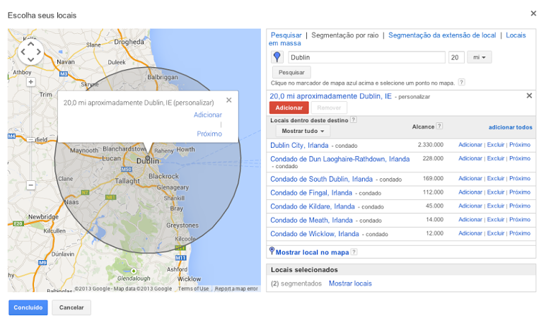
Mídia Mobile
Geotargeting
Google

Slide 31
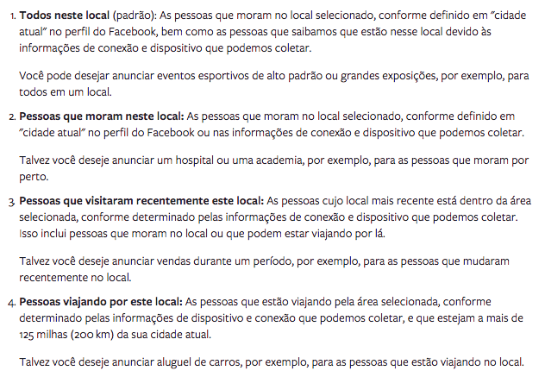
Mídia Mobile
Geotargeting
Insta / Facebook Ads

Slide 32
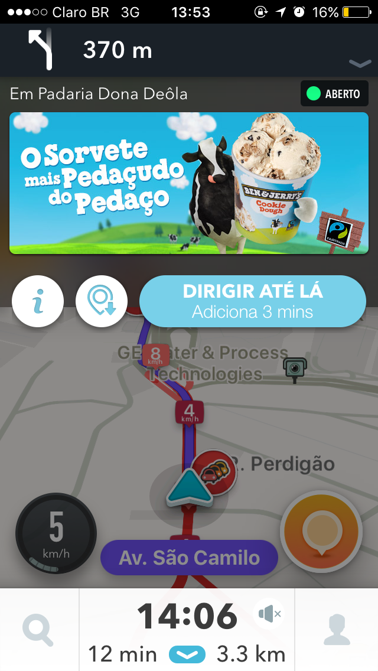
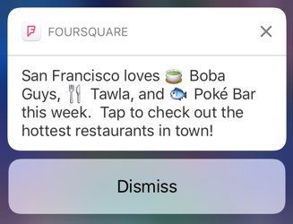
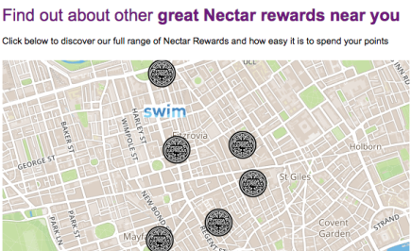
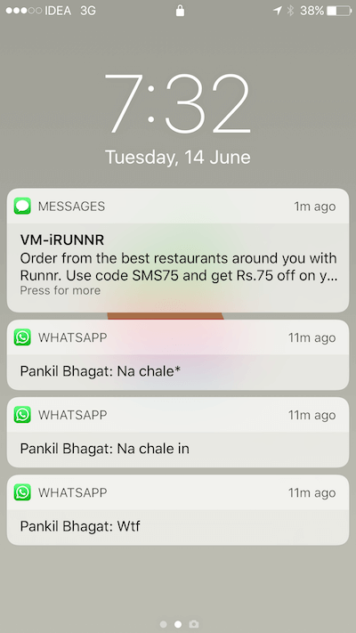
Mídia Mobile
Geotargeting
Use e abuse
Pop-up no App
(in-App Ad)
Notificação
SMS
E-mail Marketing

Slide 33
Mídia Mobile
Geotargeting
Use e abuse
Conteúdo
Línguas (e dialetos)
Mude o visual
Acerte na moeda
Frete grátis (ou Retire na loja)
Calcule o frete
Condições climáticas
Eventos Geográficos Esportivos – Culturais – Atrações turisticas
Horário
Comece em um raio curto
Invista nas areas que convertem
ANTI FRAUDE
Utilize a localização do usuário para idenficar possíveis fraudes e usuários fraudulentos.
TESTE DE FIDELIDADE
Crie um programa de fidelidade com seu consumidor: 10 check-ins ganha desconto.

Slide 34
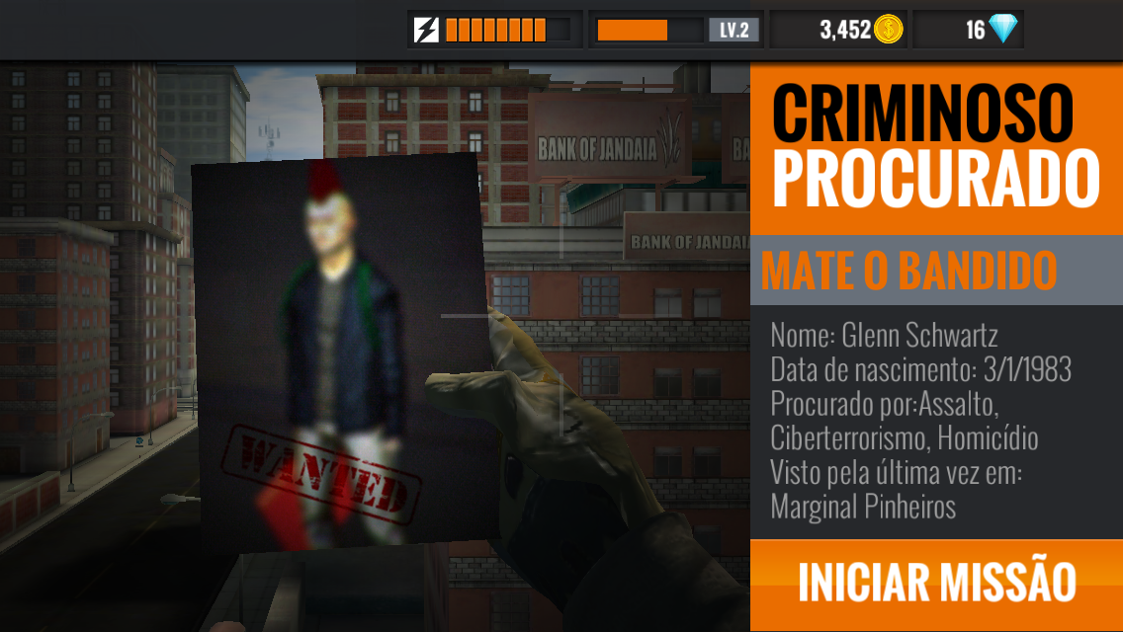
Mídia Mobile
Conteúdo geolocalizado

Slide 35
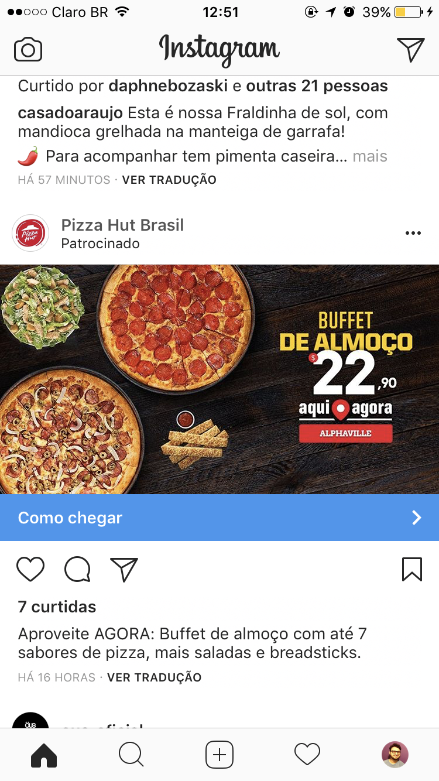
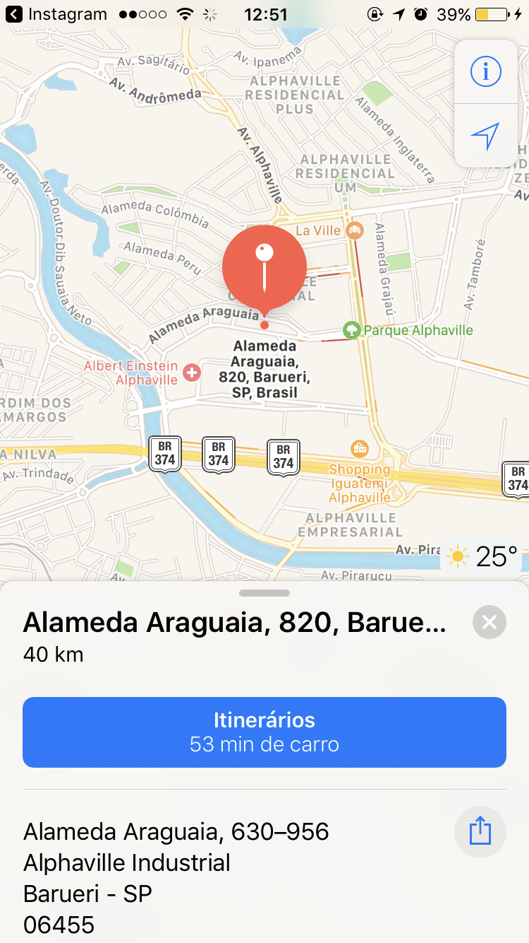
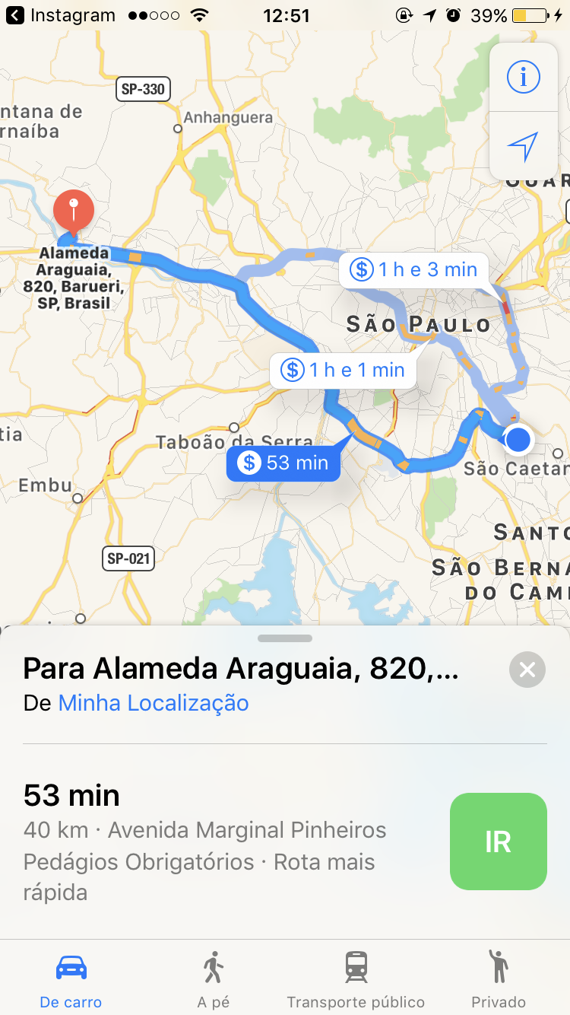
Mídia Mobile
Geotargeting #sqn

Slide 36
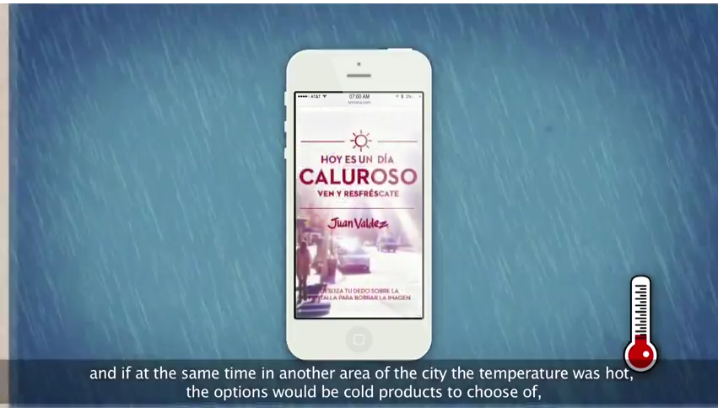
Mídia Mobile
https://www.youtube.com/watch?v=18UiDcdWTRU

Slide 37

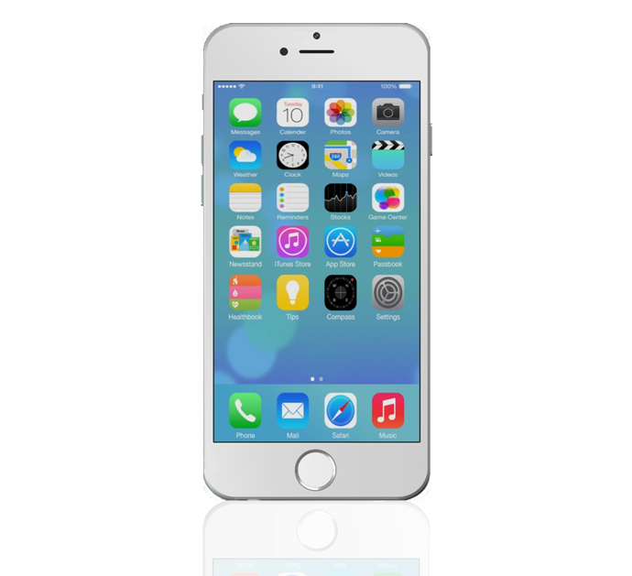
Mídia Mobile
Deep Linking
Permite que você envie um link para dentro do seu aplicativo. Pode ser enviado para uma tela específica como carrinho, produto, evento, cadastro ou apenas abrir o App.
Link web - Uniform Resource Locator (URL)
http://www.suamarca.com.br/categoria/123
Deep Link - Uniform Resource Identifier (URI)
suamarca://categoria/123
Exemplos mCommerce
Deep Link | Ação
seuappmaravilhoso:// | Abre o aplicativo
sualoja://carrinho | Abre o aplicativo na tela Carrinho
sualoja://produto/bola-sinuca | Abre o aplicativo na tela do produto “Bola Sinuca”

Slide 38
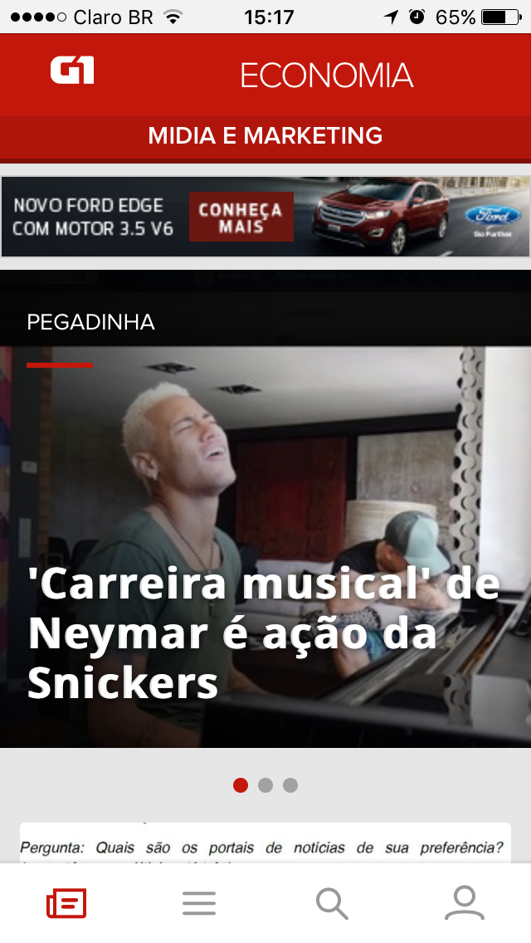
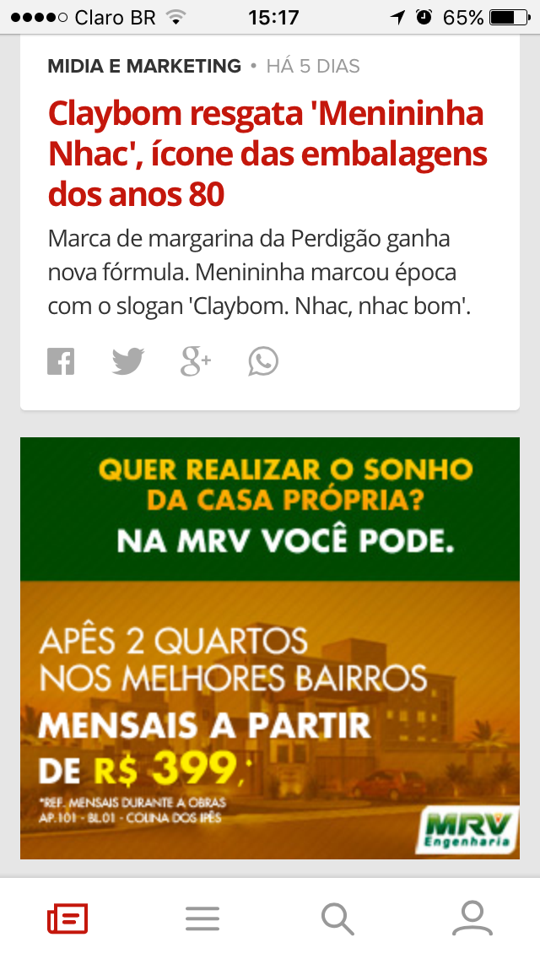
Formatos de mídia Mobile
Como se comunicar
Banners Web

Slide 39
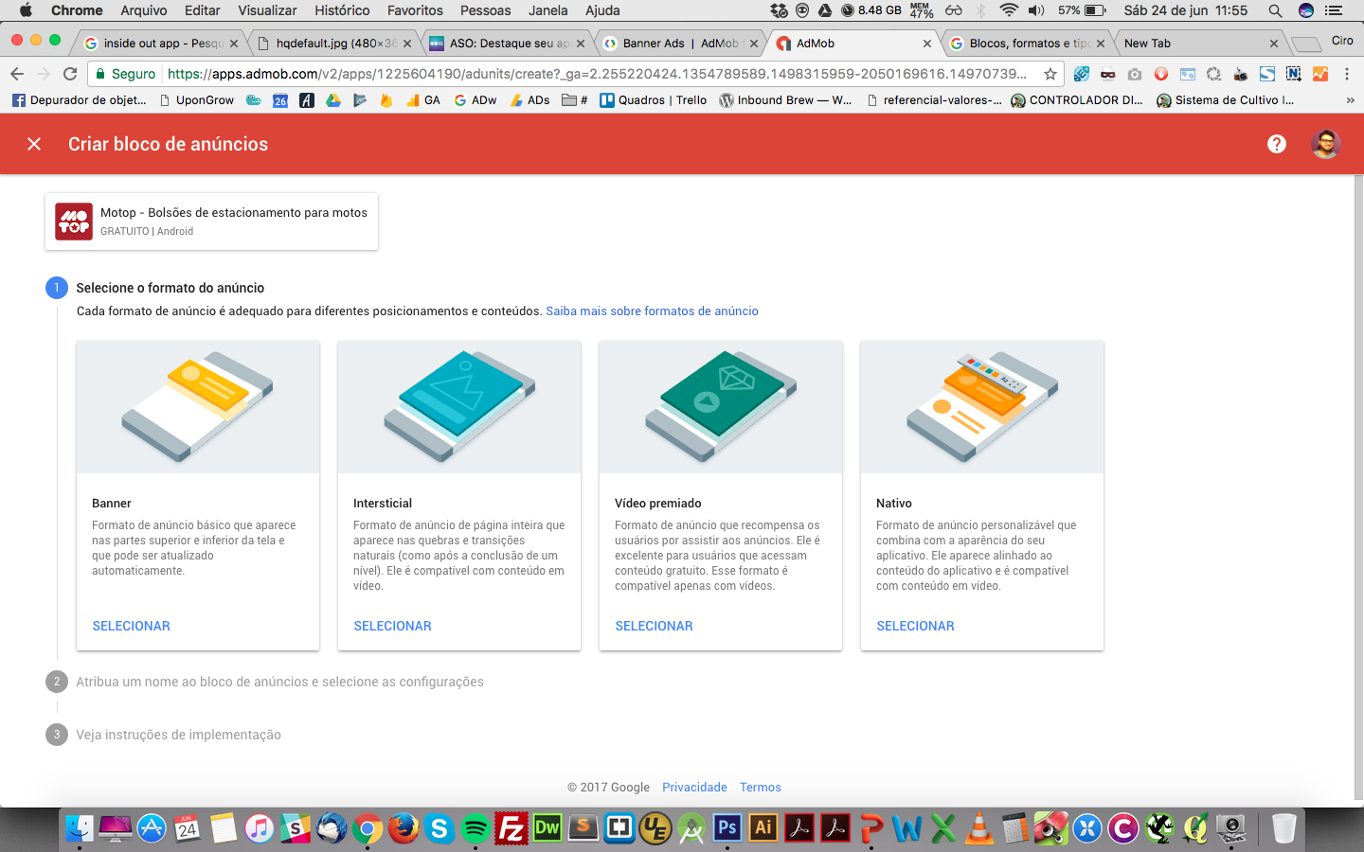
Formatos de mídia Mobile
Como se comunicar
Banners
In-App

Slide 40
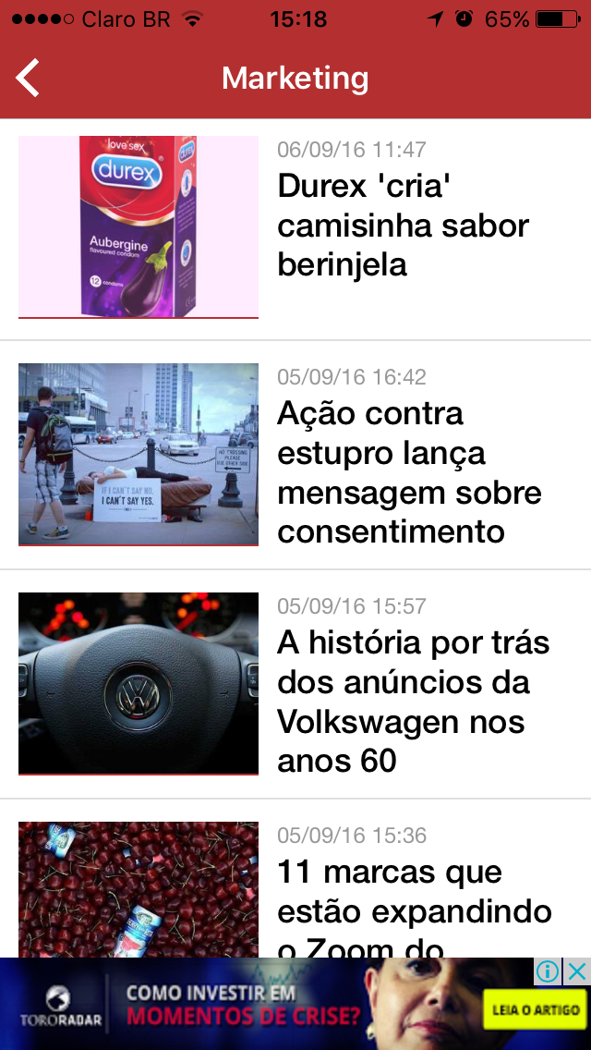
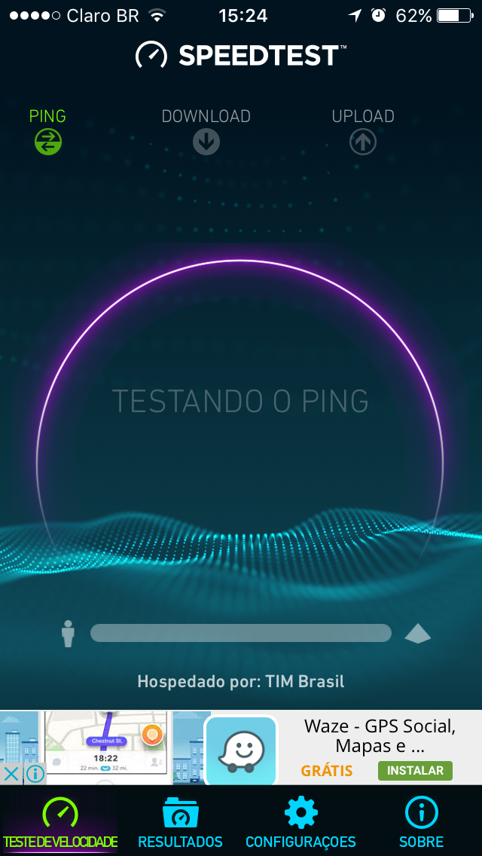
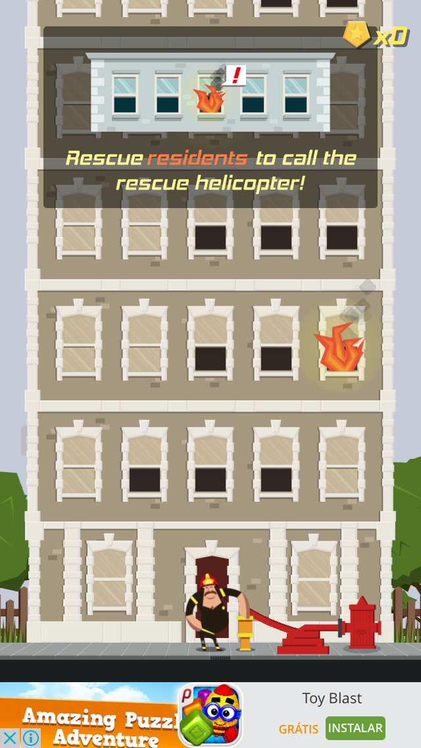
Formatos de mídia Mobile
Como se comunicar
Banners In-App

Slide 41
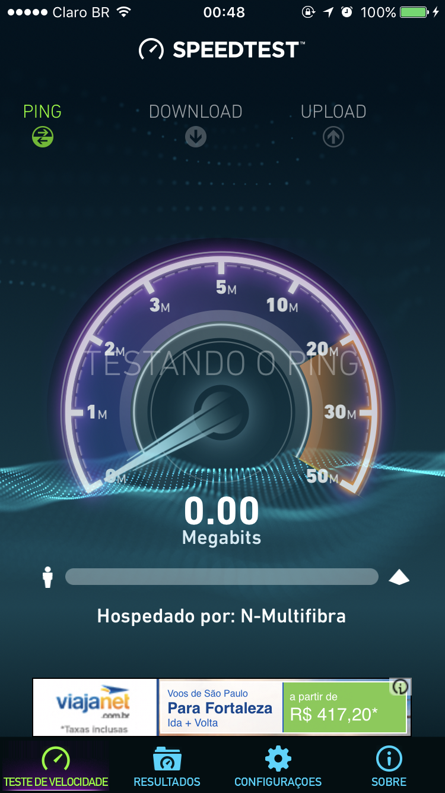
Formatos de mídia Mobile
Como se comunicar
Banners Nativo

Slide 42
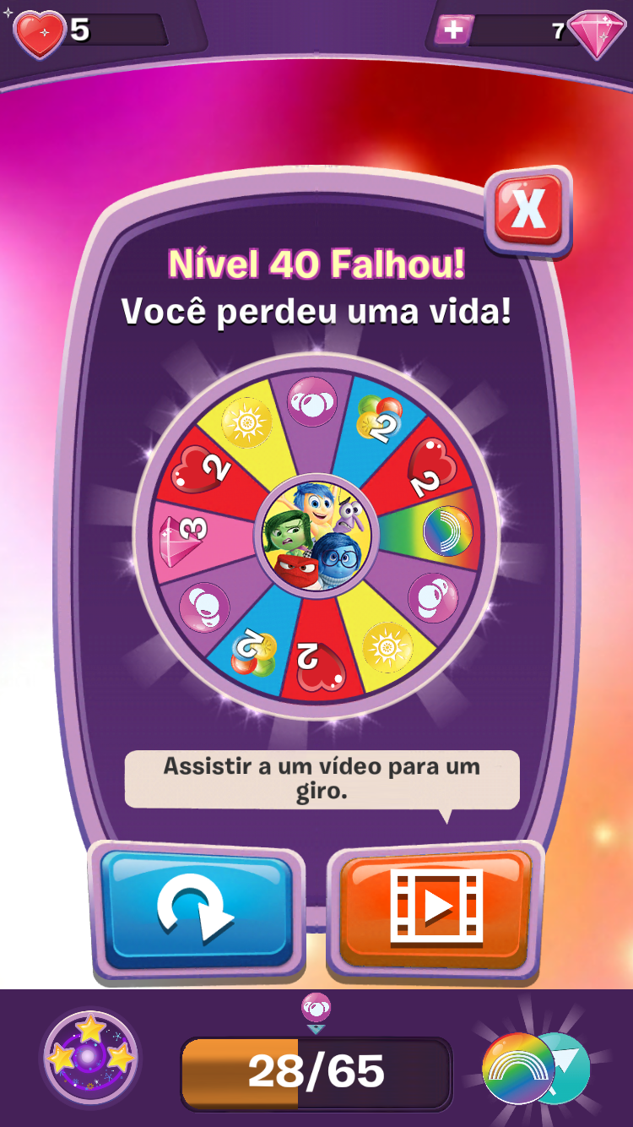
Formatos de mídia Mobile
Banner Interstitial de recompença

Slide 43
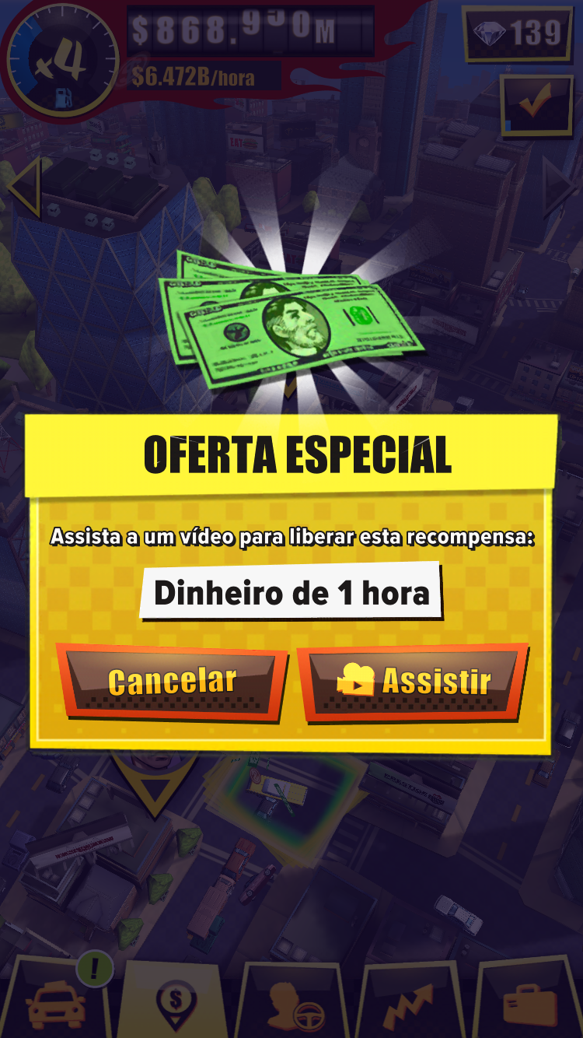
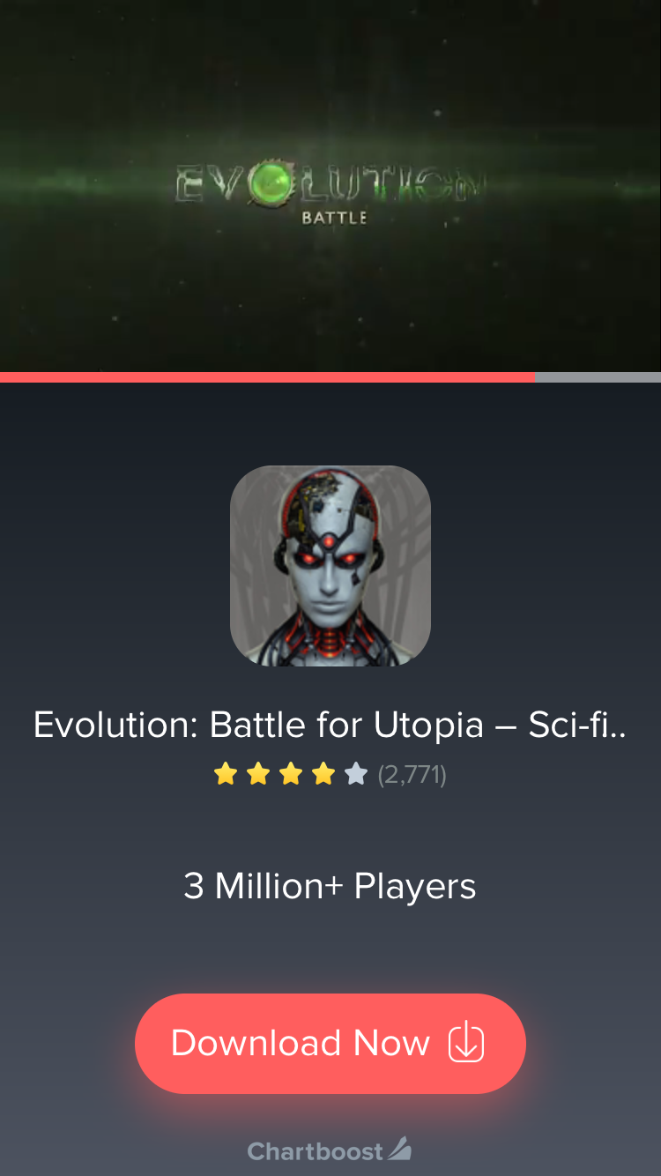
Formatos de mídia Mobile
Banner Interstitial de recompença com vídeo

Slide 44
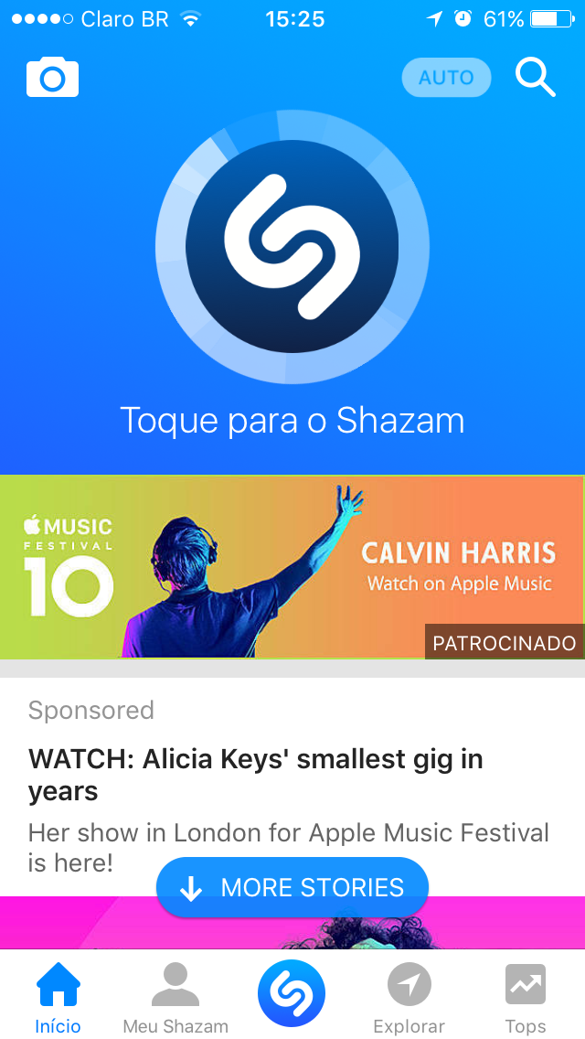
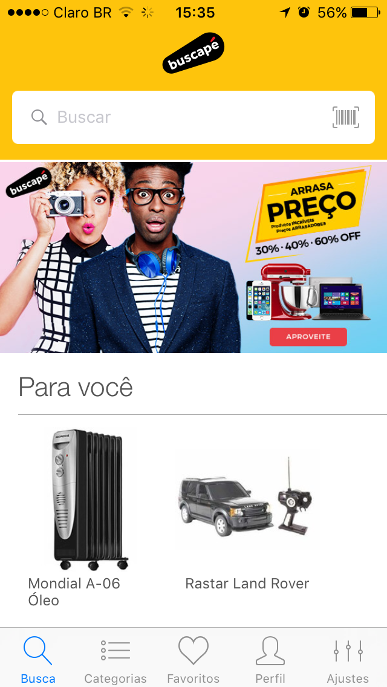
Formatos de mídia Mobile
Como se comunicar
SQN
Banners In-App

Slide 45
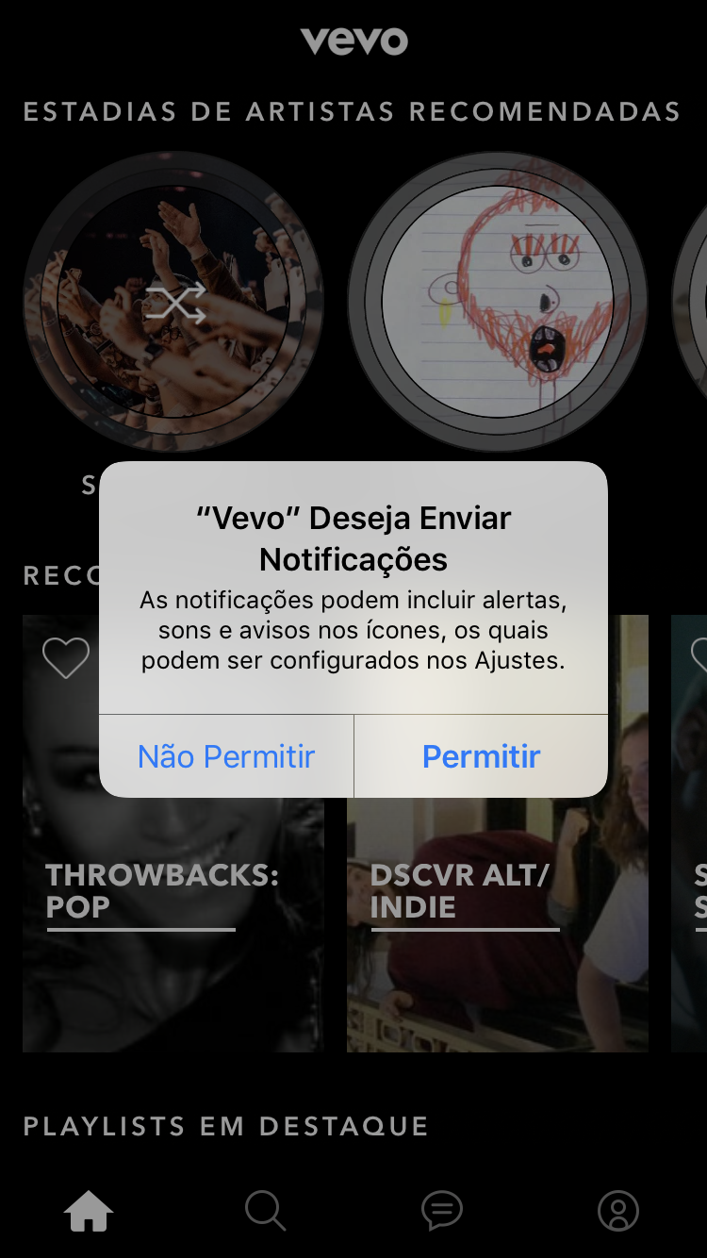
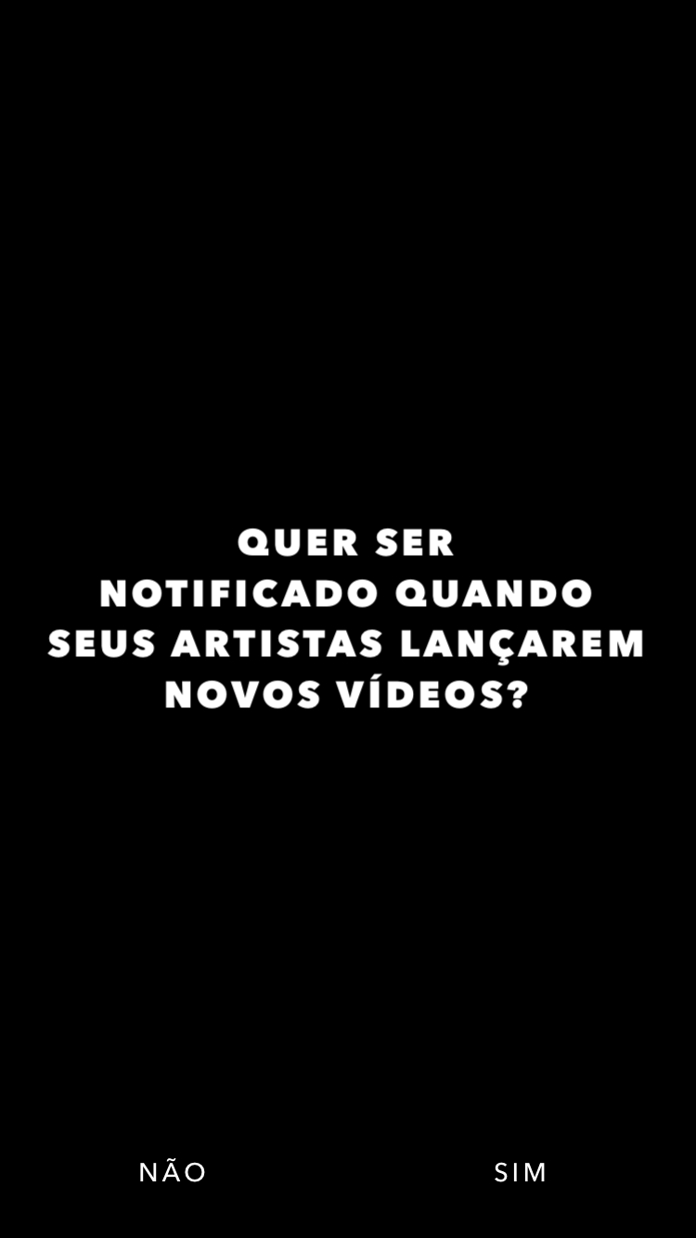






Formatos de mídia Mobile
Onboarding

Slide 46


Formatos de mídia Mobile
Anúncio na loja de apps

Slide 47




Formatos de mídia Mobile
<meta name="apple-itunes-app" content="app-id=myAppStoreID"/>
Smart App Banner

Slide 48

Formatos de mídia Mobile
Links Patrocinados

Slide 49




Formatos de mídia Mobile
Notificação

Slide 50



Formatos de mídia Mobile
E-mail Marketing

Slide 51


Formatos de mídia Mobile
E-mail Marketing Responsivo

Slide 52


Formatos de mídia Mobile
Mobile
Desktop
E-mail Marketing Responsivo

Slide 53


Formatos de mídia Mobile
SMS

Slide 54














Formatos de mídia Mobile
Messaging

Slide 55


Formatos de mídia Mobile
(chatter + robot)
A palavra foi inventada em 1994 por Michael Mauldin, Criador do primeiro Chatbot.
Oferecendo aos desenvolvedores acesso a mecanismos avançados de linguagem natural, o que permite que eles criem robôs que podem continuar aprendendo com o passar do tempo
Chatbot

Slide 56








Formatos de mídia Mobile
Picasso Exhibit: Virginia Museum of Fine Arts
QR CODE

Slide 57


Formatos de mídia Mobile
Wifi Marketing

Slide 58



Formatos de mídia Mobile
Wifi Marketing

Slide 59

Formatos de mídia Mobile
Relatórios
Usuários
Conexões
Visitantes não conectados
Passantes não conectados
Tempo de permanência
Regularidade de visitas
Aplicativos mais utilizados
Quantidade de dados trafegados
Marca / Modelo / Operadora
Circulação de usuários
Planeta Atlântida 2015
Wifi Marketing

Slide 60



















Formatos de mídia Mobile
Onde anunciar seu app?
AD Networks / AD Exchange

Slide 61





Formatos de mídia Mobile
Onde anunciar?
Redes Sociais

Slide 62


Social media mobile

Slide 63

Social media mobile

Slide 64

Social media mobile
1 a cada
4 minutos

Slide 65

Social media mobile

Slide 66


Social media mobile

Slide 67


mCommerce
Fonte: Sociomantic

Slide 68

mCommerce
Fonte: Thinkwithgoogle

Slide 69

mCommerce
Fonte: Thinkwithgoogle

Slide 70

mCommerce
Fonte: Thinkwithgoogle

Slide 71


mCommerce
Fonte: Thinkwithgoogle

Slide 72

mCommerce

Slide 73

mCommerce

Slide 74

mCommerce

Slide 75

mCommerce

Slide 76




mCommerce
Acesso patrocinado aumenta em 267% vendas móveis do Grupo Netshoes
Fonte: Grupo Netshoes

Slide 77

mCommerce
0800 Mobile

Slide 78
Otimização Mobile
Qual a diferença entra o SEO e o ASO?
(Um gera tráfico o outro download)
O que você vai otimizar em ASO?
Nome do App
Descrição
Keywords
Screen Shots (print screen)
Desenvolvedor
Vídeos
Ícone
Links Externos
Sinais Sociais
Outras variáveis
Quantidade de downloads
Quantidade de utilizações
Quantidade e qualidade das avaliações do App
Nível de profundidade das informações cadastradas (descrição, keywords, etc)
Tempo de utilização do App
Crashs (bugs). Quantidade de vezes em que o aplicativo não funciona corretamente.

Slide 79



Otimização Mobile
O Firebase App Indexing coloca seu aplicativo na Pesquisa do Google.
Se o seu aplicativo já estiver instalado quando os usuários buscarem o conteúdo relacionado, eles poderão iniciar o aplicativo diretamente pelos resultados da pesquisa. Se os usuários ainda não têm o aplicativo, um cartão de instalação aparece nos resultados da pesquisa.
firebase.google.com

Slide 80






Mensuração Mobile
Coletando informações fora do seu App
Ferramentas de tracking

Slide 81







Mensuração Mobile
Coletando informações no seu App
Aquisão
Ativação
Localização
Retenção
Referências
Receita
Conversão
Sessões
Frequência
Tempo
Informações do aparelho
Operadora
Vendas (no app)
Eventos
Comportamentos
Apps intalados (no dispositivo do usuário)
Informações de hardware (camera, processador, memória)
Versão do Sistema Operacional
Versão do App
Heat Map
Fluxo de telas
Toques na tela

Slide 82
Mensuração Mobile
Principais Métricas Mobile
Todos os apps: Custo de Aquisição (CAC), Receita média por usuário, valor do usuário para seu negócio (LTV), rotação de usuário (Churn Rate), usuários ativos por mês / dia (MAU / DAU), novos usuários, usuários fiéis, frequência de uso, origem da instalação e duração média da sessão.
Jogos: conteúdos desbloquados por usuário, média de 'inicializações' do app, etc.
Social: conteúdos criados por usuário, conteúdos compartilhados por usuários, quantidade de amigos por usuário, etc.
SaaS: taxa de conversão de usuários grátis para premium, tempo de resposta (suporte), tempo entre download e ativação, fluxo de telas, etc.
mCommerce: transações, transações por usuário, fluxo de telas, metas, ticket médo, etc.
Retenção
Tempo de sessão
Visitantes
Usuários ativos
Receita por usuário
Custo de aquisição de usuário
Engajamento
Usuários ativos por dia (ou mês)
Custo por Download
Utilizações nas primeiras 24h
Telas por usuários
Lifetime Value (LTV)
User Experience
Churn Rate
Net Promoter Score (NPS)
Cohort

Slide 83


Mensuração Mobile
Quanto vale ter sua marca na primeira tela?

Slide 84

É nóis!
TEM DÚVIDA? SOLTA O VERBO!
crleite@viajanet.com.br
linkedin.com/in/ciroralfe
@ciroralfe
#valeu #vaipracima #gomobile #vaiCorinthians
Notes:
Site responsivo: é um site que adaptar o seu conteúdo de acordo com o tamanho da tela.
Conteúdo pode ser o mesmo ou usar uma regra muito básica: quanto menor a tela maior a importancia da informação que tá nela

